Slide 1
Работа с документами по теме Холокоста (в рамках подготовки Недели Памяти 2021 г.)
Н. П. Пигалева, к.и.н., зав. кафедрой теории и методики обучения ОГБОУ ДПО «Костромской областной ИРО»

Slide 2
Информация С 18 января по 31 января 2021 года в России пройдет Неделя памяти
приурочена к Международному дню памяти жертв Холокоста 27 января. В этот день Красная армия освободила в 1945 году лагерь смерти «Аушвиц» (г. Освенцим)
Дата 27 января связана с еще одним важнейшим событием Великой Отечественной войны. Именно 27 января 1944 года произошло полное снятие блокады Ленинграда
История показала, что блокада и физическое истребление евреев — элементы одной грандиозной по масштабам общечеловеческой трагедии, начавшейся с нападения нацистской Германии на Советский Союз и завершённой благодаря победам Красной Армии.
Мероприятия в ОО, региональная олимпиада и Конкурс творческих работ

Slide 3
Вопросы
Когда в повседневной жизни вы обращаетесь к документам?
Зачем это нужно?
Результат (наличие и отсутствие документа)
Что было бы, если бы документа не оказалось?
Можно ли адресовать эти вопросы относительно ИСТОРИЧЕСКИХ ДОКУМЕНТОВ

Slide 4
Использование и умение работать с документом (на занятии)
Как часто? – регулярно
Зачем? С какой целью? - вызвать интерес, эмоции
Что делаете с док.? Читаем, анализируем
Что значит анализируем? ???? (чаще пересказ)
Что имеем в результате? ??? (не особо думал)
Что бы изменилось, если бы документ не использовали? ?Может, ничего

Slide 5
Что первично? Документ или вопрос?
На уроке, занятии, мероприятии документы, как правило вторичны
На готовое содержание они добавляются, как иллюстрации
КОГДА ОБРАЩАЕМСЯ К ДОКУМЕНТУ
Вопрос?
Документ
другие тексты и документы

Slide 6
Люсьен Февр: Все может быть документом
История, несомненно, создается на основе письменных документов. Когда они есть. Но она может и должна создаваться и без письменных документов, когда их не существует. Причем, при отсутствии привычных цветов историк может собирать свой мед со всего того, что ему позволит его изобретательность.

Slide 7
Исторический документ
Сознательно запечатленная информация о явлениях объективной действительности (?) различными способами, в целях передачи информации во времени и на расстоянии;
Исторические документы создаются в определенном контексте и для конкретной цели. Они отражают взгляды того, кто их создал, и содержат информацию, относящуюся к конкретной функции, которую документ имел в то время. Это может проявиться в том, как сформулировано содержание
(из «Пособия по работе с архивами Арользена» НПЦ «Холокост»)

Slide 8
Цель занятия (если бы мы были в аудитории)
В результате занятия организатор (педагог) стремится
создать условия для организации познавательной деятельности участников посредством работы с документами по истории Холокоста
Обратиться к их собственно эмоциональному отклику
В результате занятия участники
расширят информационное поле по теме Холокост, посредством работы с разными историческими источниками;
Увидят события Холокоста через разные категории (условное понятие (имеется с виду- факты, цифры, термины, имена);
Получат навыки анализа, синтеза (но, вместо выводов - вопросы)
Попытаются проследить личную «чувственную реакцию»;
Сформулируют вопросы, которые возникнут в ходе индивидуальной (групповой работы);
Организуют (или подумают, как это сделать) поиск ответов на возникшие в ходе занятия вопросы;
Оценят свою работу (каким образом?)

Slide 9
Актуальность темы Холокоста Место урока - мероприятия; что известно? кто в аудитории, возраст и др. Мотивация (?) («Человечество – есть единый социальный организм, состоящий из наций и народов…» В. Соловьев) «Я знаю правду, все прошлые правды прочь, не надо людям с людьми на земле бороться…М.Цветаева»
Проектирование деятельности (собственно преподавательской и проектирование деятельности участников мероприятия)
Подбор материалов (документов) в соответствии с темой, возрастом и др.
Организация деятельности
Работа на планируемые результаты (предметные, личностные, метапредметные)
Организация рефлексии

Slide 10
Задание (Возможность выбора – риск)
Посмотрите таблицу
Какие колонки (колонку) вы будете заполнять (почему выбрали?)
Просмотрите документы и фотографии, выберите себе для работы то, что считаете нужным для себя
Заполните по документу выбранные колонки
Сформулируйте вопросы
Как ответить на появившиеся вопросы? Сможете ли сейчас?
КАРТА – информация к размышлению

Slide 11
Рабочий лист (инд. или коллективный)
Цифры | Термины | События Факты | Территории | Социальные группы (Люди) | Чувства | Вопросы
Вопросы | Вопросы | Вопросы | Вопросы | Вопросы | Вопросы | Вопросы

Slide 12
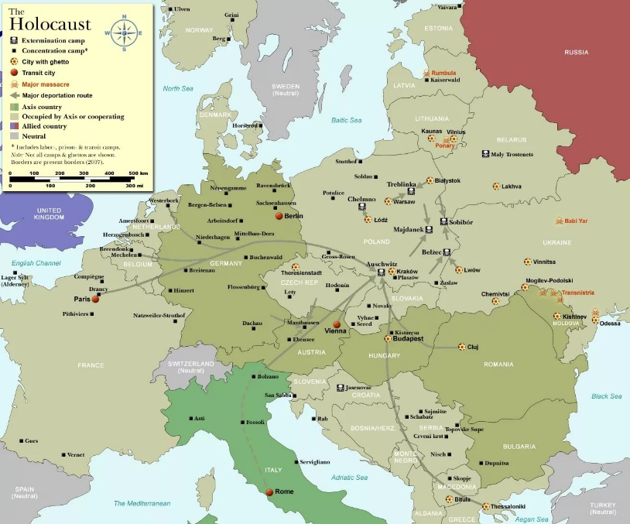

Slide 13
ИЗ ПРОТОКОЛА ДОПРОСА ПЕРЕБЕЖЧИКА 4 РОТЫ 3-ГО ПЕХОТНОГО ПОЛКА ОБЕР-ЕФРЕЙТОРА ГЕНРИХА АНИСА 16.03.1944 Перешел 1 марта 1944 г. в р-не Штавин.
1908 г. рождения, столяр, холост, служил в караульном батальоне СС концлагеря Аушвиц (Верхняя Саксония)
Рассказ: В лагере содержатся в основном евреи, а также цыгане, небольшое количество русских военнопленных, небольшое количество немцев-политзаключенных. Общее число заключенных превышает 100.000 человек.
Лагерь Аушвиц состоит из 2 отделений, обнесен колючей проволокой в три ряда. Заключенные используются на земляных работах, строят дороги, эвакуированный с запада завод Эссена. Сколько получают продуктов не знаю, но, конечно, меньше, чем нужно для поддержания человеческих сил. Когда я прибыл с другом сюда – на территории лагеря было ужасное зловонье. Запах шел из крематириев, где сжигались трупы убитых заключенных.
На вокзал привозили ежедневно по 4 эшелона по 40 вагонов, в каждом – 50 человек. При мне привозили главным образом румынских евреев, потом евреев из других стран. Всех их разбивали на группы: 1) больные, 2) матери с детьми до 12 лет; 3) физически здоровые мужчины и женщины. Больных тут же отправляли в газовые камеры, отравляли специальным газом. Люди из 3 группы перетаскивали трупы в крематории, где их сжигали. Потом в газовые камеры вводили евреев из 2-й группы и тоже отравляли. Остальные евреи из 3-й группы использовались на работах до истощения, а потом тоже истреблялись. Их трупы перетаскивались евреями из 3-й группы прибывших новыми эшелонами.
Я знаю очень мало, т. к. был в охране лагеря всего 3 недели, затем был отправлен на фронт. СС-овцы рассказывали очень мало, видно, боялись ответственности за преступления…
Допрос вел зам. нач. разведотдела штаба 50-й армии подполковник Блинов.

Slide 14
ПИСЬМО, НАЙДЕННОЕ В ОСВЕНЦИМЕ 26.01.1945
Я написал это, находясь в «зондеркоммандо». Я хотел оставить это, как и многие другие записки, на память для будущего мирного мира, чтобы он знал, что здесь происходило. Я закопал это в яму с пеплом, как в самом надежном месте, где, наверное, будут вести раскопки, чтобы найти следы миллионов погибших…
Дорогой находчик, ищите везде. На каждом клочке площади. Лежат там (закопаны) десятки моих и других документов, которые бросят свет на все, что здесь происходило и случилось... Мы сами не надеемся дожить до момента свободы. Несмотря на хорошие известия, которые прорываются к нам, мы видим, что мир дает варварам возможность широкой рукой уничтожить и вырывать с корнем остатки еврейского народа.
Мы, «зондеркоммандо», уже давно хотели кончить с нашей страшной работой, вынужденной ужасом смерти… Пусть будущее издаст над нами приговор на основании моих записок, и пусть мир видит в них каплю, минимум того страшного трагического света смерти, в котором мы жили.
Залман ГРАДОВСКИЙ, 6.9.44 * 7 октября 1944 года вспыхнуло беспрецедентное в своем роде восстание в главном освенцимском лагере смерти — Бжезинка, узники из зондеркоманды попытались вырваться на свободу. Один из руководителей восстания, Залман Градовский, автор письма, погиб в перестрелке.

Slide 15
Шаги в работе с документом: ПОНИМАНИЕ, КРИТИКА, ИНТЕРПРЕТАЦИЯ
Откуда этот документ?
Кто его автор?
Как документ сохранился и дошел до нас?
Насколько искренен автор документа?
Есть ли у автора осознанные или неосознанные причины искажать свое свидетельство?
Позволяло ли занимаемое автором положение располагать достоверной информацией?
Давало ли положение автора повод для лукавства?
Антуан Про 12 уроков по истории

Slide 16
Как работать с документом Алгоритм составлен на основе материалов С. Шехтера
Кто автор документа? Кто, кроме автора, участвовал в подготовке документа? Что вы знаете об этих людях?
Когда был написан или создан документ? Как это можно понять из его содержания? Какое значение имеет время написания документа для понимания его сути?
Где произошли события, о которых говорится в документе? Как это можно понять из его содержания? Какое значение имеет место, в котором произошли описываемые в документе события?
Какие факты приведены в документе? Какие выводы можно из них извлечь?
Почему был создан документ? Каков повод для его создания?
Как изучаемый документ помог больше узнать об историческом событии, к которому он относится?
КАКИЕ ВОПРОСЫ ПОЯВИЛИСЬ?

Slide 17
Возможность «толкования»
Документ, как и текст можно толковать
Герменевтика толкует то что не ясно. Ученик толкует чтобы УВИДЕТЬ СВЯЗЬ - узнать, осмыслить, «вставить в свой контекст», применить.
Контекст (лат. contextus – сцепление, соединение) обстановка, процесс в котором происходит событие и обеспечивается значение содержания - «связный отрывок».
Где взять (искать) недостающую информацию?

Slide 18
Работа с фотоматериалами
1) Какую первичную информацию мы можем получить о фотографии (цветная или черно-белая, сохранность, дата и место съемки, автор, источник происхождения.
2) Разбейте фотографию на квадраты и, последовательно изучив их, запишите полученную информацию для каждого квадрата.
Кто изображен? | Что делает? | Какие предметы? | Какое окружение? | Что происходит?

Slide 19
Из альбома Аушвиц

Slide 20
Фотодокументы
Связаны ли эти фотографии с текстовыми документами?
Подтвердите свой ответ (да- нет)
Где можно найти дополнительную информацию?
???

Slide 21
Чтение исторического документа сильно отличается от чтения фактического текста
Изучение исторического документа вполне может не привести к тому, что все факты будут бесспорно установлены, не оставляя вопросов без ответа и противоречий. Это может, однако, вызвать новые вопросы, что может потребовать от школьников обращения к другим источникам и проведения собственных (в том числе - архивных) исследований самостоятельно.

Slide 22
Задание: заполни(те) таблицу (или ее фрагмент)
Возможность выбора (индивид. работа)
Возможность выбора документа (просмотр – эмоциональный отклик, возможен вопрос: почему выбрал это документ)
Возможность выбора колонки (или нескольких) для работы
Возможность увидеть свои затруднения

Slide 23
Рабочий лист (инд. или коллективный)
Цифры | Понятия | События Факты Действия | Территории | Социальные группы (Люди) | Чувства | Вопросы
1.03.1944 (1908 г.р) Общее число 100.000 4 эшелона по 40 вагонов (по 50 человек) | Перебежчик Концлагерь Аушвиц | Перешел Работают Сжигают трупы Привозят | Р-н Штавин Верхняя Саксония | Генрих Анис Заключенные(в основном евреи) Конкретизация (группы) + фото |  | Почему перешел? Почему в основном евреи? Почему уничтожают именно еврейский народ?
Какую информацию можно получить? Что для этого сделать? (4 на 40=160 на 50=8000) | Вопросы (Найти, если не знаю) | Вопросы | Почему перешел в этом районе? Посмотреть карту |  | Какие чувства возникли у вас?

Slide 24
Некоторые итоги (ПР – таблица, МР- рабочий лист, ЛР – чувства (проговор, письменный отклик) Есть ли необходимость расширить информацию?
Знал | Узнал | Что чувствовал?

Slide 25
Историк никогда не исчерпывает документы до конца, он всегда может обратиться к ним с новыми вопросами или заставить их говорить другими способами
(Антуан Про)

Slide 26
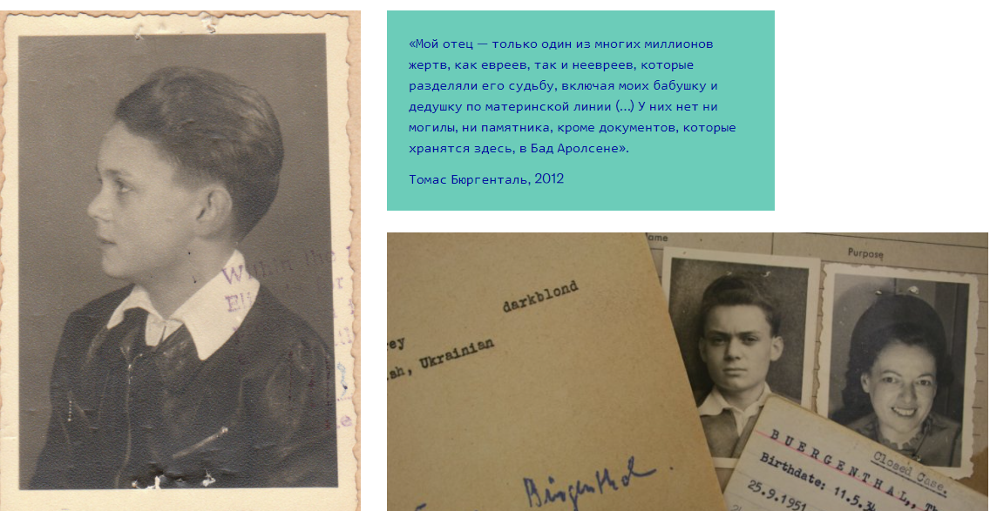
Архивы Арользена
С 2019 года учреждение носит название Архивы Арользена и является международным центром о национал-социалистических преследованиях
https://arolsen-archives.org/ru/learn-participate/exhibitions-campaigns/permanent-exhibition-a-paper-monument/

Slide 27
Выставка «Памятник из бумаг»
На выставке можно прикоснуться к насыщенной событиями семидесятилетней истории поиска пропавших без вести и документирования преступлений нацистов. Из-за коронавирусного кризиса выставка закрыта на неопределенное время. Здесь можно подробнее узнать о выставке, а также изучить отдельные участки и темы во время виртуальной экскурсии! (Постоянная выставка: «Памятник из бумаги»)

Slide 28
Ресурсы
НПЦ Холокостhttps://www.yandex.ru/search/?text
сайт проекта http://spasiteli.com/ (Проект «Спасители»)
Как проводить исследования в архивах Арользена ?
Цифровые коллекции архивов Арользена в первую очередь позволяют искать имена. Также можно искать населенные пункты и другую информацию. Поиск в цифровых коллекциях позволяет помещать документы из разных фондов в более широкий контекст и, например, взаимодействовать с историями жизни или изучать местные истории. Доступны различные инструменты поиска:
Поиск в онлайн-архиве:
В настоящее время более 27 миллионов оригинальных документов доступны в нашем онлайн-архива:
https://collections.arolsen-archives.org/en/search/
содействие активному участию учащихся в процессе обучения с использованием наших документов:
https://arolsen-archives.org/en/learn-participate/
Контактное лицо: education@arolsen-archives.org

